Slide 1
5.3 Креативно използване на дигитални технологии
мултимедийна презентация

Slide 2
СЪДЪРЖАНИЕ
1. Нови понятия
2. Използване на технологии за създаване на електронно съдържание
3. Платформа GoogleWorkspce
4. Регистрация в платформата
5. Създаване на формуляр

Slide 3
Креативно използване на дигитални технологии. Нови понятия.
Понятие | Описание
Дигитално съдържание | Текст, звук, графика, мултимедийно съдържание записани в електронен вариант върху електронен носител.
Формуляр | Електронен въпросник, който допуска формулиране на въпроси с различен тип на върнатите отговори- с един или повече предварително въведени отговори, с абзац текст или с добавяне на файл.

Slide 4
Използване на технологии за създаване на електронно съдържание
В настоящия момент съществуват множество платформи, които позволяват бързо и гъвкаво създаване на съдържание, което е изключително удобно за подсигуряване на работните процеси.
Глобалната мрежа, наречена интернет осигурява безкрайни възможности за работа с различни по тип електронни ресурси, тяхното търсене, публикуване и използване.
Ако проследим развитието на цифровите технологии ще забележим, че те преминават през няколко етапа:
- създаване и управление на електронно съдържание на локално устройство;
- споделяне на електронно съдържание в локална мрежа в рамките на една стая, отдел или цяла фирмена структура;
- споделяне на електронно съдържание извън локалните рамки на организацията и предаването му през глобалната мрежа Интернет;

Slide 5
Креативно използване на дигитални технологии
Последните тенденции в технологичната област са свързани с възможности за споделено създаване и използване на електронно съдържание в професионални общности, екипи или отдели едновременно, като всеки един е автор на споделено съдържание.
Ще се запознаем с възможностите за работа в екип върху споделено съдържание, предоставени от платформата GoogleWorkspce на корпорацията Гугъл.

Slide 6
Платформа GoogleWorkspce
Платформата осигурява възможности за работа с електронно съдържание в различни формати- текст, графики, изображения, схеми и диаграми, електронни таблици и други. Можете да се възползвате от всички услуги и инструменти, изучени в теми от 1 до 5, с тази разлика, че електронното съдържание се създава в платформа, която използвате отдалечено, чрез интернет връзка, а не локално на вашия компютър.
За да използваме всички инструменти в платформата е необходимо да преминем през процеса на регистрация в нея.
Ще се запознаем с нов инструмент, позволяващ създаване на въпросници, чрез които се събира, обработва и разпространява информация между членовете на един екип. Инструментът се нарича гугъл формуляри или на английски Google Forms.

Slide 7
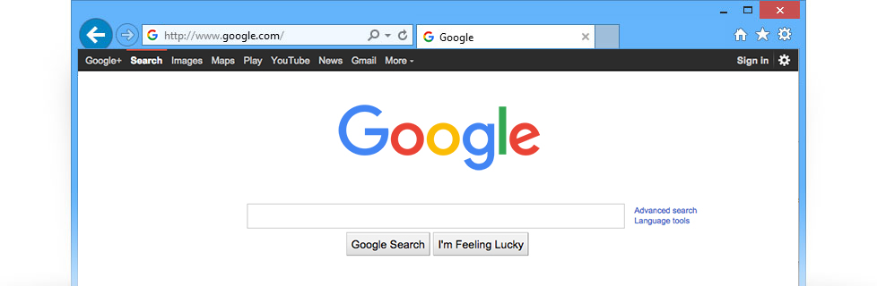
РЕГИСТРАЦИЯ В ПЛАТФОРМАТА
На адрес: google.com можете да направите своята регистрация в платформата. Това е достатъчно, за да използавте всички нейни инструменти.
Фиг. 1.Началната страница за регистрация
Следващата стъпка е да влезем в платформата, като потребител и да изплзваме наличните инструменти.
От бутона горе вдясно с текст SignIn/Вход се отваря панел за въвеждане на парола и потребителско име.

Slide 8
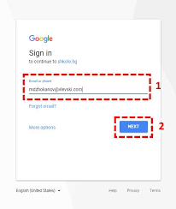
Креативно използване на дигитални технологии
След успешен вход в системата от бутона с
девет точки в горния десен ъгъл можем
да работим с инструмента за създаване на
формуляри/въпросници.

Slide 9
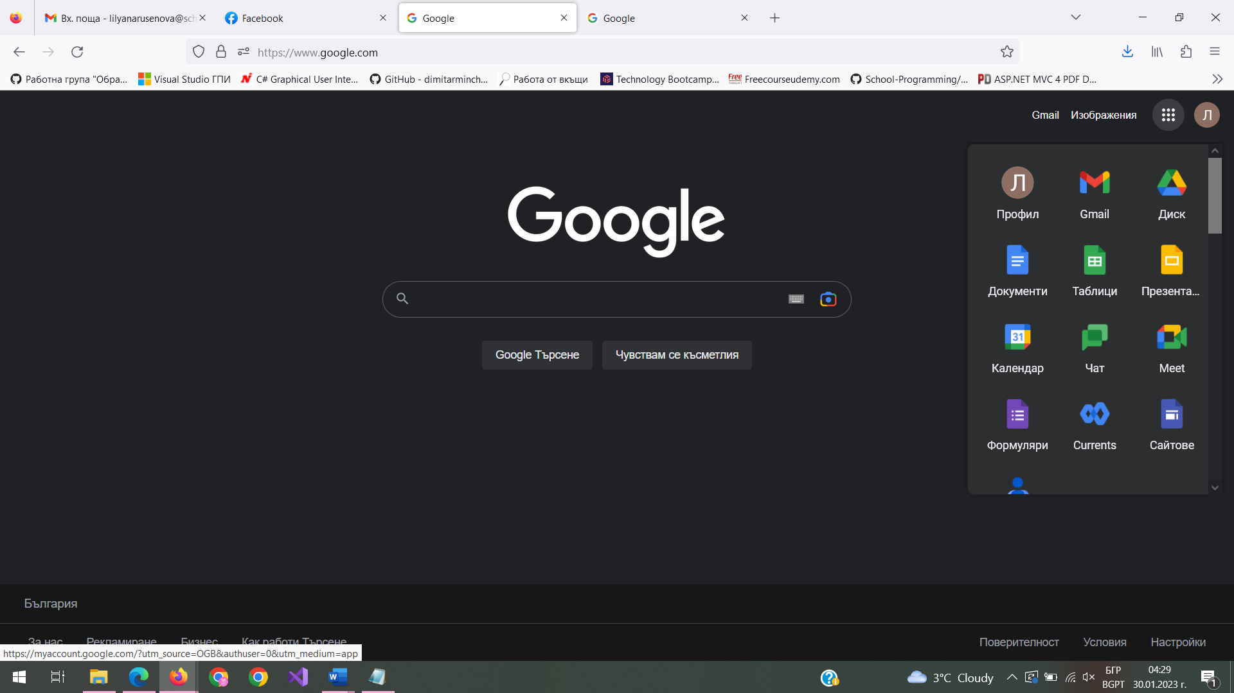
Креативно използване на дигитални технологии

Slide 10
Създаване на формуляр
Създаването на формуляр само по себе си не е сложна операция. Необходимо е да сме решили предварително колко и какви въпроси ще включим във формуляра. Как ще звучат формулирани въпросите и какъв тип отговори ще са допустими- един отговор, няколко отговора, абзац текст, възможност за избор измежду предварително формулирани отговори или друг тип.
Стартирането на създаването на формуляр се изпълнява чрез кликване върху бутона в долния ляв ъгъл с лилав цвят с текст “ФОРМУЛЯРИ”.

Slide 11
Креативно използване на дигитални технологии

Slide 12
Креативно използване на дигитални технологии
И НЕКА СИЛАТА НА ЕЛЕКТРОННИТЕ ТЕХНОЛОГИИ И
ВСИЧКИ ИНТЕРНЕТ РЕСУРСИ ДА БЪДЕ С ВАС
ПО ПЪТЯ ВИ НАПРЕД ВЪВ ВСЕЛЕНАТА НА ИНФОРМАЦИЯТА!

